Slide 1
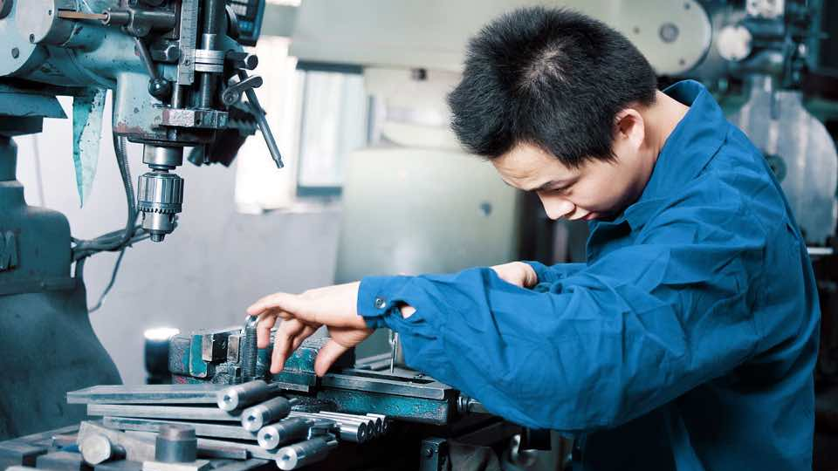
机械设备安全操作知识
博富特咨询
全面
专业
实用

Slide 2
关于博富特
博富特培训已拥有专业且强大的培训师团队-旗下培训师都拥有丰富的国际大公司生产一线及管理岗位工作经验，接受过系统的培训师培训、训练及能力评估，能够开发并讲授从高层管理到基层安全技术、技能培训等一系列课程。
我们致力于为客户提供高品质且实用性强的培训服务，为企业提供有效且针对性强的定制性培训服务，满足不同行业、不同人群的培训需求。
博富特认为：一个好的培训课程起始于一个好的设计,课程设计注重培训目的、培训对象、逻辑关系、各章节具体产出和培训方法应用等关键问题。

Slide 3
请注意课堂纪律
背包靠墙放
手机静音
准时
坐姿端庄
禁止吸烟
积极发言

Slide 4
通过学习本章内容，让学员了解机械伤害形式及其特点
懂得机械设备异常状况处理
懂得事故事件应对处理
学
习
目
标
01
03
05
04
02
懂得防范机械安全事故
懂得辩识机械危害

Slide 5
1、机械设备伤害识别
目
录
2、机械伤害的形式
3、机械设备异常处理
4、机械事故案例及预防对策
5、事故事件处理指引

Slide 6
1
机械设备伤害识别

Slide 7
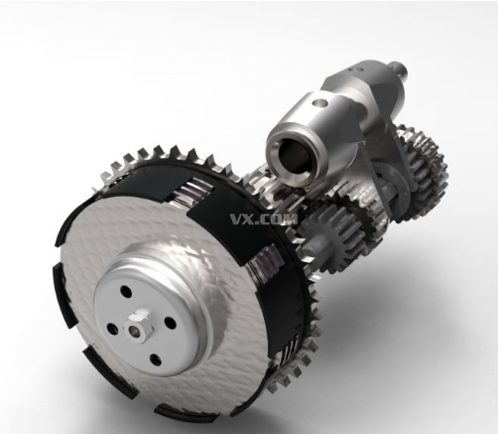
1、一般机械设备危害
主要针对设备的运动部分，比如传动机构核刀具，高速运动的工件和切屑。
如果设备有缺陷、防护装置失效或操作不当，则随时可能造成人身伤亡事故。

Slide 8
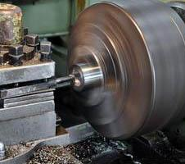
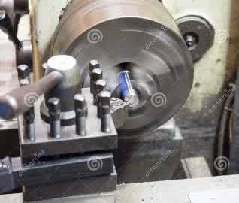
传动装置的危险
机械传动分为齿轮传动、链条传动和带传动。
肢体卷入
由于部件不符合要求，如机械设计不合理，传动部分和突出的转动部分外露、无防护等，可能把手、衣服绞入其中造成伤害。链传动与皮带传动中，带轮容易把工具或人的肢体卷入；
皮带飞起伤人、容易产生火花
当链和带断裂时，容易发生接头抓带人体，皮带飞起伤人。传动过程中的摩擦和带速高等原因，也容易使传动带产生静电，产生静电火花，容易引起火灾和爆炸。
Notes:
免费资料关注公众号:安全生产管理

Slide 9
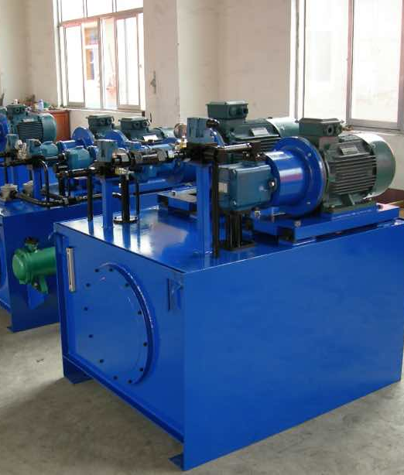
压力机械的危险
压力机械都具有一定施压部位，其施压部位是
最危险的。
由于这类设备多为手工操作，操作人员容易产生疲劳和厌烦情绪，发生人为失误，如进料不准造成原料压飞、模具移位、手进入危险区等，极易发生人身伤害事故。

Slide 10
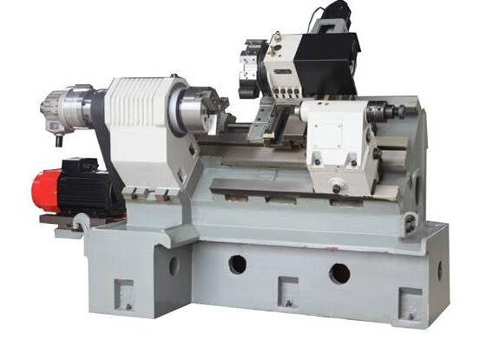
机床的危险
1、旋转部分
如钻头、车床旋转的工件卡盘等，一旦与人的衣服、袖口、长发、围在颈上的毛巾、手上的手套等缠绕在一起，就发生人身伤亡事故；
2、操作者与机床相碰撞
如由于操作方法不当，用力过猛，使用工具规格不合适，均可能使操作者撞到机床上；
3、操作者站的位置不适当
机床是高速旋转的切削机械
危险性很大
就可能会受到机械运动部件的撞击，例如站在平面磨床或牛头刨床运动部件的运动范围内，就可能被平面磨床工作台或牛头刨床滑枕撞上。

Slide 11
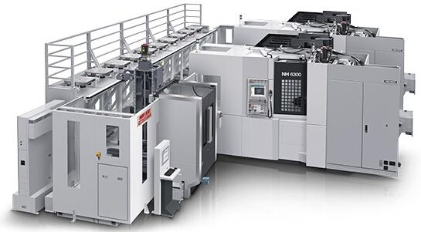
机床的危险
4、刀具伤人
高速旋转的铣刀削去手指甚至手臂。
5、碎屑伤人
飞溅的赤热钢屑、刀屑划伤和烫伤人体，飞溅的磨料和崩碎的切屑伤及人的眼睛。
6、滑倒或者跌倒
工作现场环境不好，例如照明不足，地面滑污，机床布置不合理，通道狭窄以及零件、半成品堆放不合理等都可能造成操作者滑倒或跌倒。
机床是高速旋转的切削机械
危险性很大
7、其他伤害
冷却液对皮肤的侵蚀，噪声对人体危害等。

Slide 12
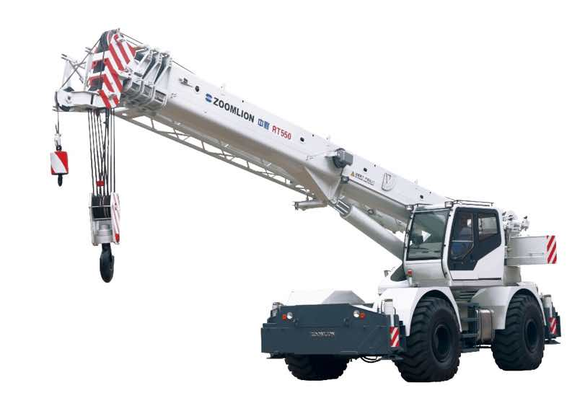
起重机械作业的危害因素
应用广泛
。
工矿企业、港口、建筑工地、铁路枢纽，到处都有起重机械在那里承担着成千上万吨的物料搬运和设备安装等任务
起重机械事故按其发生原因分类
挤压事故、高处坠落事故、重物坠落事故、起重机械倒、折断及倾翻事故、触电事故、撞击事故
小心这些零部件
常见的起重机械对安全影响较大的零部件主要有吊钩、钢丝绳、滑轮和滑轮组、卷铜及制动装置等。

Slide 13
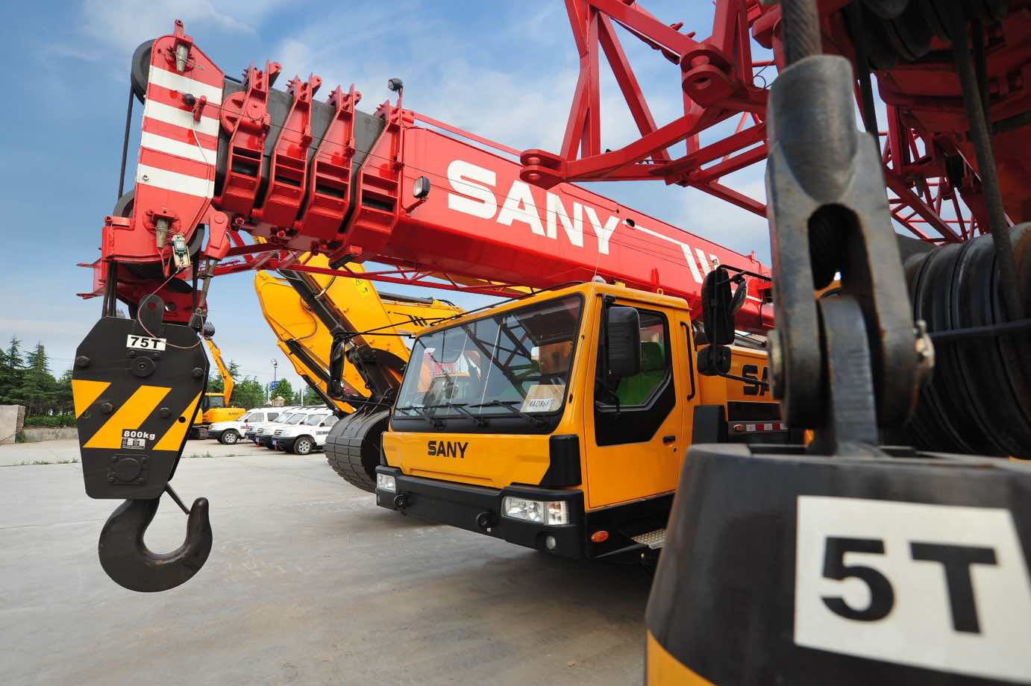
机械危害识别
机械能量大，人体无法自我保护；
能量大而集中；
整体环境之危害；
机械危害融入背景不易察觉；
设备传动/旋转/凸出部分

Slide 14
2
机械伤害的形式

Slide 15
基本运动带来的伤害
如：冲床、压力机的滑块与模具
撞击
挤压
刺戳
剪切
切割
拖带
绞伤
穿刺
扎伤
水平移动（直线运动）的危险
如：相互啮合的齿轮或皮带轮
卷入
切 割
挤夹
物体打击
转动，旋转的危险因素

Slide 16
基本运动带来的伤害
物体打击，物件飞出击伤的危险
如：未夹紧的刀具、砂轮等
静止状态的危险因素
如：切削刀具

Slide 17
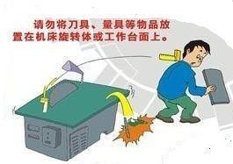
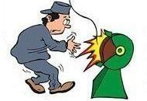
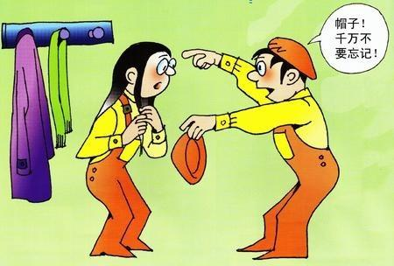
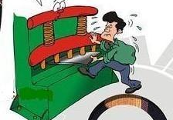
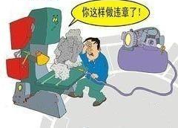
机械伤害的形式
绞伤
齿轮、皮带轮等旋转设备将操作者的衣袖、长发、手套等绞进旋转的机器，轻则绞伤人，重则致死亡。
挤压伤
冲床
液压机械
烫伤
切屑、钻头
加热部件
物体打击
齿轮、皮带轮等旋转设备将操作者的衣袖、长发、手套等绞进旋转的机器，轻则绞伤人，重则致死亡。
剪切及切割
裁床机械
剪板机

Slide 18
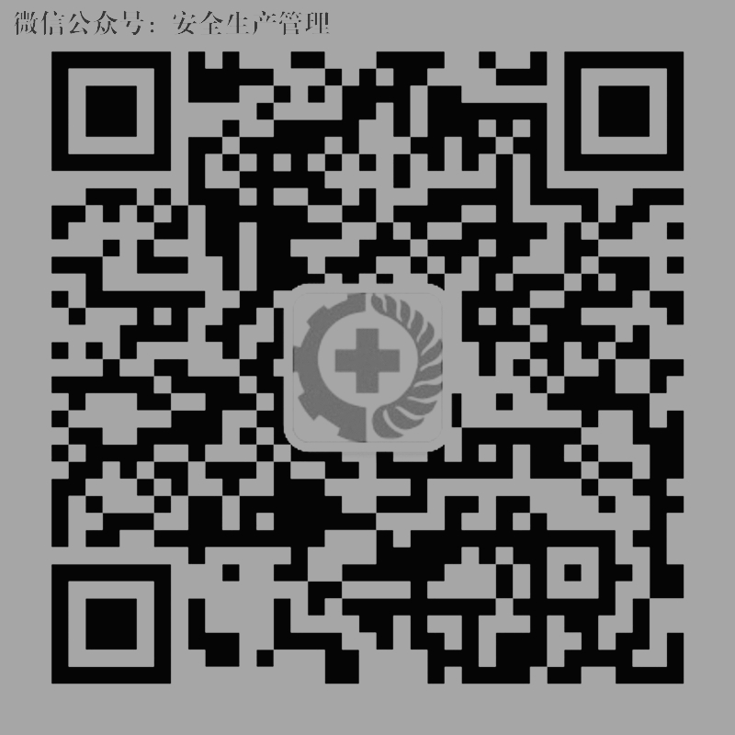
机械伤害的形式
要求操作者严格遵守安全操作规程；
必须正确穿戴好个人防护用品和用具；
操作前对机械设备进行全面检查；
机械设备操作人员
安全管理规定
设备运转时，操作者不得离开工作岗位；
设备运转时，严禁用手调整设备；
工作结束后，确认设备停止状态的安全， 并清理好工作场地，将零件、夹具摆放整齐;

Slide 19
3
机械设备异常处理

Slide 20
机械设备异常状态
先停机，关闭电源,检查确
警示标识
机台检修
维护保养
作业过程应设专人现场看护
上 锁

Slide 21
机械设备异常状态
机台爆水（油）管
停机——查看有无人员受伤——报告设备部门——协助场地清理
着火冒烟
关闭电源——就近消防器材扑救（支援）——灭完火后报告安全及设备部门——调查事故原因——报告
人身伤害事故
切断电源或停机——抢救受伤员工——报告设备及安全部门协助

Slide 22
4
机械事故案例分析及
预防对策

Slide 23
机械事故案例一：事故详情
2011年8月21日
组装五线8号热熔机
约下午14时许，组装五线8号热熔机作业员（陈意）正在热熔产品，因操作速度过快产品放歪（未完全放入治具内），遂伸手无意识的想去拿（重新摆正放入治具内，此时已启动热熔机按键），右手刚伸到热熔部位，被热熔机顶针部分压伤（后经了解该员当时忘记按急停开关了）。造成该员右手中指及无名指不同程度压伤。
责任部门
组装课
受伤程度
该员右手无名指第一关节骨折两端对位，中指侧面轻微挤伤。

Slide 24
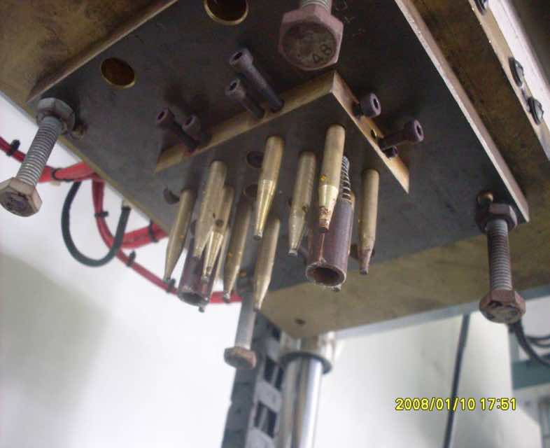
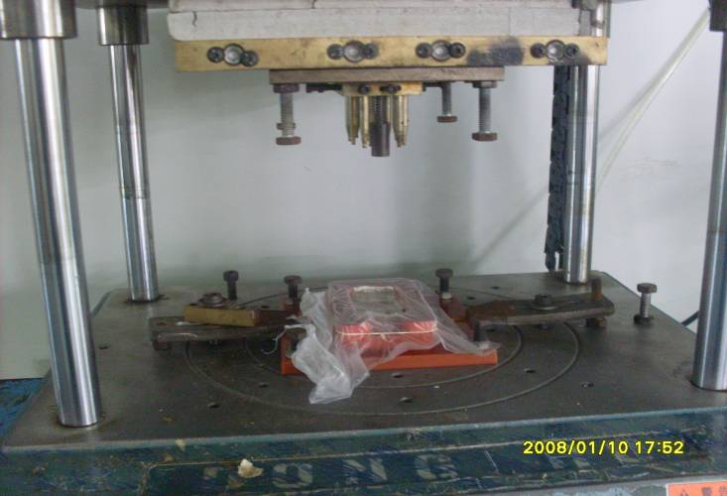
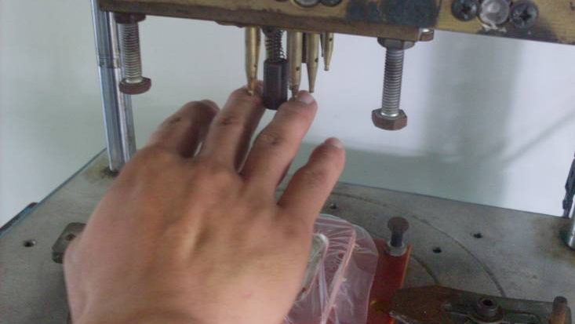
机械事故案例一:模拟操作
模拟操作
肇事热熔机伤害部位

Slide 25
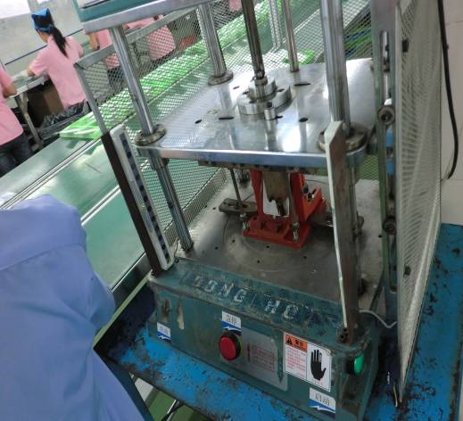
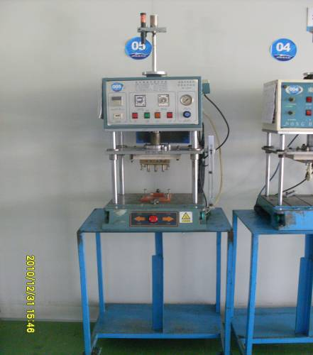
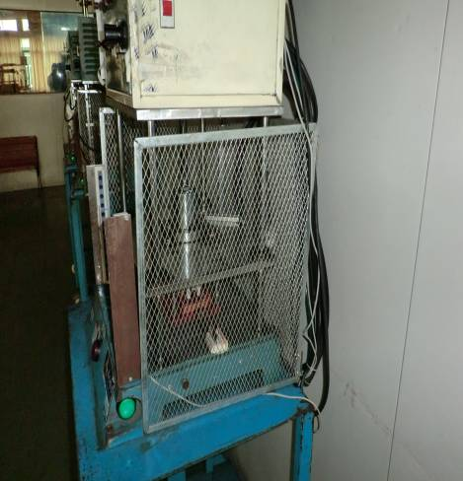
机械事故案例一：吸取教训
热熔机左右侧加装防护挡板；
正面操作区域加装光栅感应装置;
操作区域张贴安全警示标签；
改善后
热熔机左右侧加装防护挡板；
改善前

Slide 26
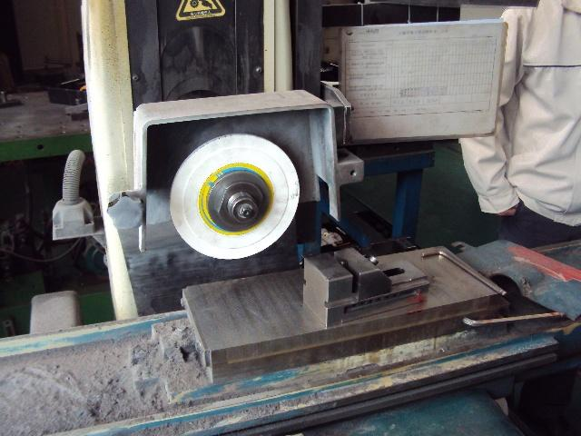
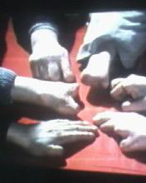
机械事故案例二
2011年2月7日
上角模具部磨床机台
2011年2月7日，上角模具部员工刘聪勇私自拆下磨床机台防护罩，用斜度修正器修砂轮斜度时，免费资料关注公众号:安全生产管理；右手手动对砂轮进刀量过大，斜度修正器被砂轮打飞，将左手大拇指划出一条伤口，并立即送夏岗医院治疗。
Notes:
免费资料关注公众号:安全生产管理

Slide 27
安全小故事：劳动保护
俄罗斯总统普京曾经收到过一封孩子的来信，孩子在信中说总统戴着安全帽不好看，希望总统以后不要再戴安全帽。原来，前不久普京总统到一个石油公司去视察，他按规定戴上了安全帽。那位孩子在电视中看到后，认为普京戴着安全帽没有不戴帅气，所以写来了这封信。
普京当即亲自给孩子写了回信，信中说：“亲爱的伊凡诺维奇，收到你的来信我很高兴。我也知道戴着安全帽不好看，但那里是生产现场，如果不戴安全帽就会发生危险，按规定必须戴安全帽。我觉得一个人的脑袋比脸更重要，所以我想了再三还是戴了，你说呢……”

Slide 28
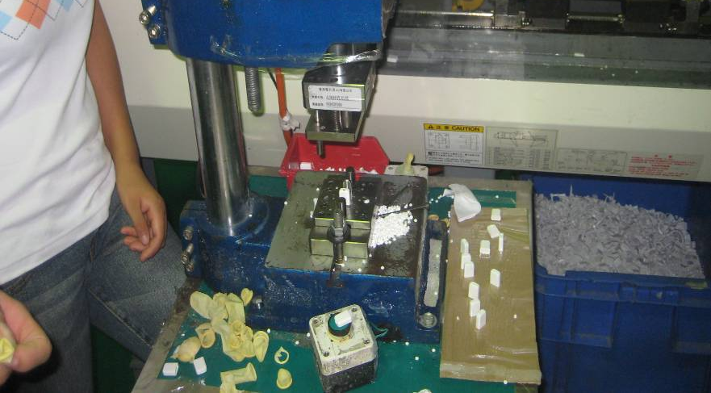
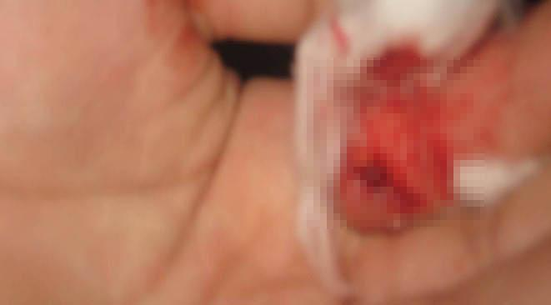
机械事故案例三
2008年9月6日
冲压治具机床
作业員自行设定治具机台运行狀态，手指被截。

Slide 29
机械事故案例四
2011年2月17日
上沙车间
2011年2月17日，作业员胡某在成型一课10号注塑机操作治具加工（Natalit2B壳装饰件）产品。约0:30分左右，生产组长巡查时发现此机台左边按钮用纸进行卡住呈按下状态，作业员胡某进行单手违规操作，组长立即要求改正，并进行口头警告和安全作业指导。到凌晨4:10分左右，该员工将冲切水口机台靠右侧操作按钮用纸卡死，一边做事一边与同事（胡义祥）在聊天，倒致发生冲切手指事故。左手食指第一关节与二关节部位被压断，只剩下表皮连接，血流不止，组长和技术员立即赶到现场，将胡某送往保安室进行伤口包扎处理，并通知领班和课长及总务课罗专员，安排车辆由保安护送长安医院进行急救处理，由于手指伤情比较严重，同时报告柳经理、张副总后又将员工转往东莞市东城人民医院进行治疗。
主治医生诊断
手指第一关节骨折，现已经成功完成手术，预计需15天左右的住院观察治疗。

Slide 30
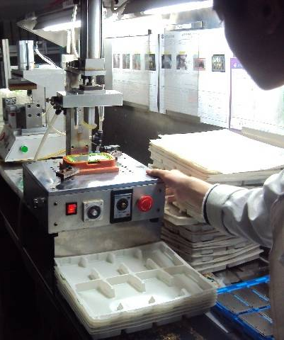
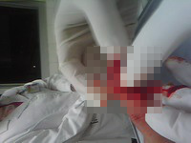
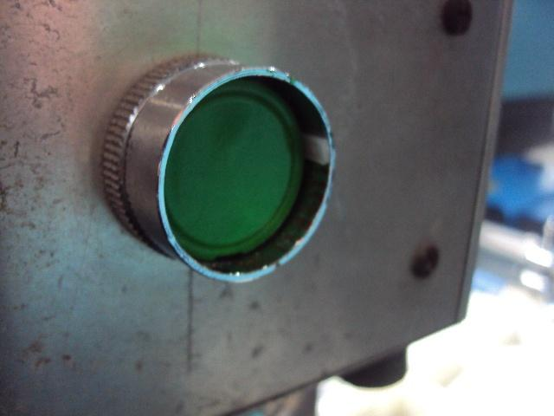
机械事故案例四
直接原因
该员工用纸将冲切治具右边按钮卡住，二次严重违反安全操作规范及作业时与他人聊天，导致事故发生。
间接原因:
1.员工安全意识淡薄
2.岗位安全操作培训不足
3.现场管理松懈，纪律较差

Slide 31
机械事故案例五：不安全的着装
2009年11月17日
江夏五金轴加工作坊内
2009年11月17日下午5时许，江夏五金轴承加工作坊内，一名19岁学徒工在操作时，不慎衣服被扯入正在运转的机器内，整个人连头带半个身子都绞入机床中。事发一个小时后，消防及医疗急救人员才将尸体移出。记者闻讯赶往江夏，因沿线交通拥堵，待到达现场时，事故处理工作已完毕，店门关闭。据邻居吴先生介绍，这家位于江夏木柴公司一楼门面的作坊，平时主要加工五金件。
事发时，一名师傅正带着19岁的一名姓舒的学徒工加工零件。不想，小舒上衣被运转的齿轮勾住，上身迅速卷入机器中。旁边的师傅赶紧停车救人，但学徒完全被生生卡住，身体严重扭曲变形，血溅操作台。工人们迅速报警。110、120及消防人员闻讯火速施援。约一小时后，待消防官兵用器械破开机床，小舒已不幸身亡。

Slide 32
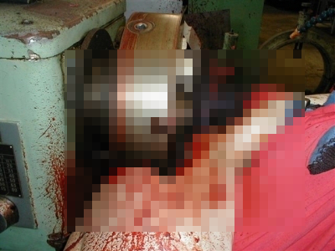
机械事故案例五：不安全的着装
现场图片，惨不忍睹，时刻提醒工人朋友们要注意安全

Slide 33
事故不是故事
不能当成听故事
为更有效保证生产安全，许多单位和部门都以组织员工认真学习事故通报的方式教育员工吸取教训，举一反三，防止大家在工作中发生类似的事故，避免重蹈覆辙。然而有些单位在组织学习时，一些员工只是听听了事，思想上没有引起足够重视，以至于把事故当成故事来听。
剖析原因，分析自己
“事故”与“故事”是截然不同的两个概念。事故关系生命、关系国家和集体的财产安全，而故事仅仅是人们茶余饭后的谈资而已。对事故通报的学习重视不重视、怎样听很重要。如果只关注事故的经过，并没有认真剖析原因，没有根据自己的实际情况做一番对照，结果只听了个热闹，没能吸取他人的教训。能不能认真的接受他人的教训，反映了一个人、一个单位是否真正重视安全工作。

Slide 34
事故冰山理论
死亡
损工伤害
医务处理事故
急救事故
不安全行为
不安全状态

Slide 35
事故防范措施
事故
4%
不安全状况
96%
不安全行为
工作场所从来都没有绝对的安全
决定伤害事故是否发生的是处于工作场所中员工的行为!

Slide 36
风险管理流程
纠正预防
危险辨识
PLAN计划
ACTION改善
频率分析
严重度分析
持续改善
监督测量
风险评估
DO实施
CHECK检查
No
可接受风险
改善计划
Yes
管理控制

Slide 37
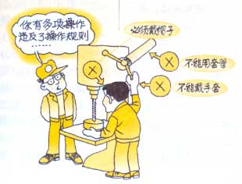
机械事故预防一:机床操作工注意事项
1、按要求着装。敞开的衣服必须扣好、袖口扎紧、长发要塞在帽子内，切记在有转动部分的机床上工作时，绝不能戴手套。
2、测量工作尺寸时应停车测量，并把刀架移到安全位置。
3、工件和刀具装卡要牢固，刀头深出部分不能太多。

Slide 38
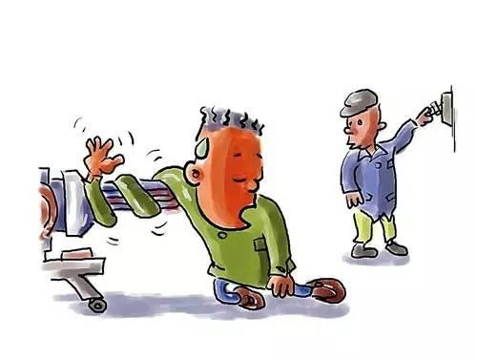
机械事故预防一:机床操作工注意事项
4、切削下来的带状切屑、螺旋切屑应使用钩子及时清除，切勿用手拉。
5、禁止把工具、量具、卡具和工件放在床身或变速箱上，防止落下伤人。
6、当切削铸铁和黄铜一类脆性材料时，要防止灼热切屑飞出伤人，应戴好防护镜和使用透明档板防护装置。
7、操作磨床时，还应注意砂轮的选用和砂轮的安装要求，防止砂轮碎裂，飞出伤人。

Slide 39
安全小故事二
螳螂捕蝉，黄雀在后
树上有一只知了准备吮吸些清凉的露水，却不知道有只螳螂正在它的背后。螳螂正要捉知了的时候，却不知道黄雀就在它的后面。黄雀正想啄食螳螂时，却不知道榆树下面有个拿着弹弓的小孩正在瞄准它。孩子一心想射杀黄雀时，却不知道前面有个深坑，后面还有个树桩子。
启发
人们在追求眼前利益时，往往容易忽视后面隐藏着的危险；
在生产经营过程中，往往容易追求生产速度，而忽视生产的运行状态；
在生产投入和安全投入上，往往容易考虑生产上加大投入去追逐效益最大化，而忽视安全投入。

Slide 40
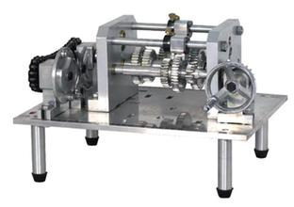
机械事故预防二
机械传动机构危险的防护
传动装置要求遮蔽全部运动部件，以隔绝身体任何部分与之接触。按防护部分的形状、大小制成的固定式防护装置，安装在传动部分外部，就可以完成防止人体接触机器的转动危险部位。
主要防护措施
①裸露齿轮传动系统必须加装防护护罩；
②凡离地面高度不足2米的链传动，必须安装防护罩；在通道上方时，下方必须有防护档板，以防链条断裂时落下伤人；
③传动皮带的危险部位采用防护罩，尽可能立式安装。传动皮带松紧要适当；
④采用防静电的传动带，而且作业场所应保持较高湿度，并安装接地的金属刷把
皮带静电荷导入大地或做成导电的传动带并接地以防止静电火花。
机械传动机构

Slide 41
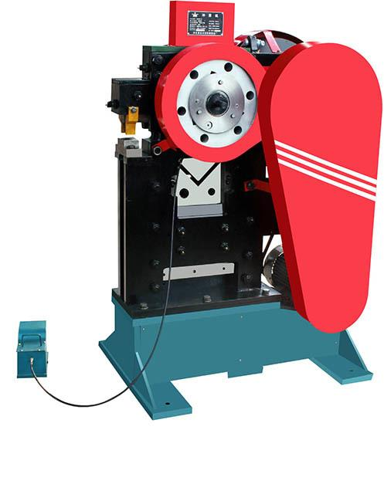
机械事故预防二
冲剪压机械危险的防护
冲剪压设备最重要是要有良好的离合器和制动器，使其在启动、停止和传动制动上十分可靠。其次要求机器有可靠的安全防护装置，安全防护装置的作用是保护操作者的肢体进入危险区时，离合器不能合上或者压力滑块不能下滑。常用的安全防护装置有防打连车装置、安全电钮、双手多人启动电钮等。
主要防护措施
①防打连车装置就是利用凸轮机进行锁定与解脱，来防止离合器的失灵，使用中在每一次冲压操作中必须要松开踏板，才能开始下一行程，否则，压力机不动作。
②压力机安全电钮。工作原理是按电钮一次，压力机滑块只动作一个行程而不连续运转，可以起到保护操作者手的作用。
③双手或多人启动装置。它的作用是操作者双手同时动作方能启动。这样就把双手从危险区抽出来，防止了单手操作时，出现的一手启动，另一支手还在危险区的情况，多人启动则是防止配合不佳，造成的伤害。
机械式冲剪机

Slide 42
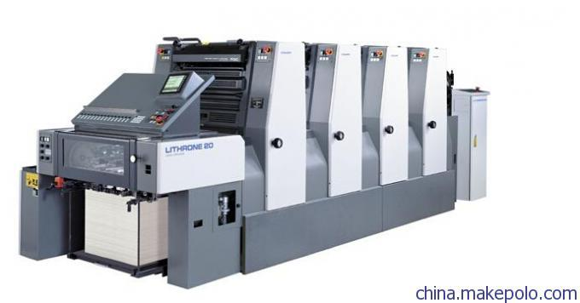
机械事故预防二
金属切削机床危险的防护
对机床危险的防护，除要求设备有设计合理、安装可靠和不影响操作的防护装置，如防护罩，防护档板和防护栏；
安装保险装置，如超负荷保险装置、行程保险装置、制动装置、防误操作的顺序动作装置等。
有电源切断开关。除此之外，生产现场用有足够的照明，每台机床应有适宜的局部照明，并保持一定安全距离。对噪声超过国家标准规定的机床，还应采取降低噪声的措施。
金属切削机床

Slide 43
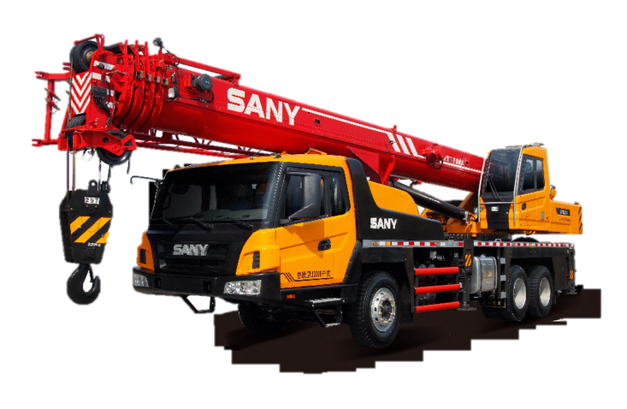
机械事故预防三：起重机械危险防护措施
1. 配备安全防护装置
包括：超载限制器、力矩限制器、上升极限位置限制器、下降极限位置限制器、运行极限位置限制器、偏斜调整和显示装置、幅度指示器、防止吊臂后倾装置、极限力矩限制装置、缓冲器、夹轨钳、锚定装置、回转定位装置等安全装置。
2. 作业人员经过培训
起重作业必须由经过培训、考核合格并持有《特种作业操作证》的司机操作。
3. 作业前要检查
作业前要对制动器、吊钩、钢丝绳等安全装置进行检查，发现性能不正常时，应在作业前排除。

Slide 44
机械事故预防三：起重机械危险防护措施
4. 按指挥信号操作
作业时应按指挥信号进行，开车前应鸣铃或报警，闭合主电源时，应把所有控制器手柄回到零位，作业结束时应将起重机秒定锚定。
5. 作业时不准检修
起重机作业时，不能对运动机件进行检查和检修，不能在有载荷情况下，调整起升、变幅机构的制动器。
6. 作业人员经过培训
起重作业必须由经过培训、考核合格并持有《特种作业操作证》的司机操作。

Slide 45
机械事故预防三：起重机械危险防护措施
7. 保持安全距离
起重机工作时，其各部件、机构，必须要与输电线路保持一定安全距离。
8. 打好支腿
自行式起重机，工作前应将停机场地平整好，牢固可靠地打好支腿。
9. 特殊人群禁止操作
起重机驾驶人员要求身体健康，凡患有色盲、双眼视力在0.8以下，患有听力障碍症或癫痫病的人不能从事此项工作。

Slide 46
机械事故预防三：起重机械危险防护措施
起重机驾驶人员要了解并保证做到“十不吊”
①超过额定负荷不吊。
②指挥信号不明、吊物重量不明、光线暗淡不吊。
③吊索和附件捆绑不牢不吊。
④行车吊挂重物直接进行加工不吊。
⑤歪拉斜拽不吊。
⑥吊物上站人或有浮放物不吊。
⑦氧气瓶、乙炔放生器等具有易燃易爆危险的物品不吊。
⑧吊物有刃角不垫好不吊。
⑨埋在地下或凝固在地面上的物件不吊。
⑩违章指挥不吊。

Slide 47
安全小故事三
小事不慎，将酿大祸
一个村庄为了防止水患，筑起了长堤。一天，有个老农发现蚂蚁窝一下子猛增了许多。老农担心蚂蚁窝会影响长堤的安全想回村报告，路上遇见了他的儿子，他儿子不以为然。当天晚上风雨交加，河水暴涨。河水从蚂蚁窝始而渗透，继而喷射，最终长堤决口，淹没了沿岸的大片村庄。
启发
小事不慎，将酿大祸。安全生产同样如此，有时候忘戴一次安全帽，少拧一个小螺丝，都可能酿成大的事故。所以，凡事要从大处着眼，小处入手，不能放过任何一个细节。当发现不安全的隐患后，必须迅速进行整改，避免问题积累，浅水沟里翻船。

Slide 48
杜邦的安全管理体系
安全管理禁条
事故不报告
事故不调查
事故整改措施未及时完成
没有遵守安全规章制度
工作前工人未接受安全规程的培训

Slide 49
感谢聆听
资源整合，产品服务
↓↓↓
公司官网 | http://www.bofety.com/
如需进一步沟通
↓↓↓
联系我们 | 15250014332 / 0512-68637852
扫码关注我们
获取第一手安全资讯
微信公众号
抖音

